Slide 1


BÀI
12

Slide 2




Hôm nay An, Minh và Khoa tiếp tục bàn về cách trình bày báo cáo dự án Trường học xanh.
Chúng ta có thể sao chép dữ liệu về ý tưởng dự án đã có sẵn từ tệp Truonghocxanh.docx, sao chép các kết quả tính toán từ các trang tính trong tệp THXanh.xlsx. Còn hình thức thì nên trình bày sao cho thật ấn tượng.
Minh hoạ bằng hình ảnh là một lựa chọn tốt. Hình ảnh có tính trực quan và rất thuyết phục.
Bài trình bày sẽ hiệu quả hơn nếu sử dụng định dạng văn bản và ảnh minh hoạ một cách hợp lí.

Slide 3
HÌNH THÀNH KIẾN THỨC

Slide 4
BÀI 12. ĐỊNH DẠNG ĐỐI TƯỢNG TRÊN TRANG CHIẾU
ẢNH MINH HỌA
1
ĐỊNH DẠNG VĂN BẢN
2
THỰC HÀNH
3

Slide 5

1. ẢNH MINH HỌA
Thảo luận nhóm trong thời gian 2 phút và trả lời các câu hỏi sau
Câu 1: Theo em có nên sử dụng hình ảnh để minh họa cho bài trình chiếu không? Vì sao?
Câu 2: Em sẽ chọn hình ảnh gì để thêm vào bài trình chiếu báo cáo dự án?

Slide 6

1. ẢNH MINH HỌA
Hình ảnh là dạng thông tin trực quan và dễ gây ấn tượng nhất.
Sử dụng hình ảnh minh hoạ cho nội dung trình bày sẽ giúp cho bài trình chiếu hấp dẫn và sinh động, thu hút sự chú ý của người nghe.
Khi lựa chọn hình ảnh nên căn cứ vào 2 yếu tố quan trọng sau:
 Sẽ ấn tượng hơn nếu các hình ảnh trong trang chiếu có kích thước và vị trí hợp lí, kết hợp với nội dung thành một tổng thể hài hoà.
 phù hợp với nội dung;
 có tính thẩm mĩ.

Slide 7
Câu 1: Theo em có nên sử dụng hình ảnh để minh họa cho bài trình chiếu không? Vì sao?
Theo em nên sử dụng ảnh minh họa cho bài trình chiếu vì bài trình chiếu có hình ảnh sẽ gây ấn tượng và giúp bài trình chiếu bắt mắt và hấp dẫn hơn.
Câu 2: Em sẽ chọn hình ảnh gì để thêm vào bài trình chiếu báo cáo dự án?
Em sẽ chọn hình ảnh phù hợp với nội dung của bài báo cáo dự án để thêm vào bài trình chiếu.

Slide 8
Kích thước hình ảnh và vị trí hình ảnh?

Slide 9
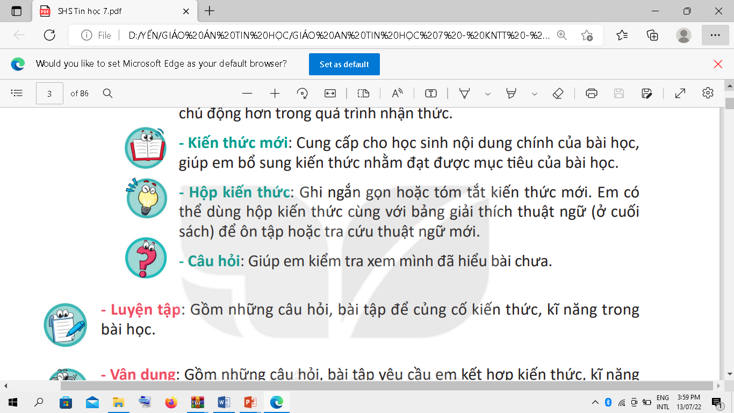
- Hình ảnh thường được dùng để minh họa cho nội dung bài trình chiếu, nhờ đó bài trình chiếu trở lên trực quan, ấn tượng và hấp dẫn hơn.
- Nên lựa chọn hình ảnh phù hợp với nội dung bài trình chiếu và có tính thẩm mĩ.
- Kích thước hình ảnh và vị trí đặt trên trang chiếu cần hợp lí.

Slide 10
Phát biểu nào đúng, phát biểu nào sai?
Phát biểu | Đúng | Sai
A. Hình ảnh minh họa làm cho bài trình chiếu ấn tượng hơn
B. Nên chọn hình ảnh phù hợp với chủ đề của bài trình chiếu.
C. Màu sắc, họa tiết trên hình ảnh không cần trùng khớp với chủ đề
D. Hình ảnh minh họa cần có tính thẩm mĩ.





Slide 11
2. ĐỊNH DẠNG VĂN BẢN
Thảo luận nhóm trong thời gian 2 phút và trả lời các câu hỏi sau
Câu 1: Sau khi tạo văn bản cho một bài trình chiếu, em thường định dạng văn bản như thế nào? Cần làm gì để nhấn mạnh nội dung trên một trang?
Câu 2: Có nên viết nhiều chữ, dùng nhiều màu trên một trang không? Vì sao?

Slide 12
Câu 1: Sau khi tạo văn bản cho một bài trình chiếu, em thường định dạng văn bản như thế nào? Cần làm gì để nhấn mạnh nội dung trên một trang?
- Định dạng phông chữ, cỡ chữ, kiểu chữ, mầu phông, kiểu căn lề,… cho đồng nhất và rõ ràng.
- Để nhấn mạnh nội dung trên một trang ta phải sử dụng thêm màu chữ để chia tiêu đề trang và nội dung trong một trang chiếu.
Câu 2: Có nên viết nhiều chữ, dùng nhiều màu trên một trang không? Vì sao?
Không nên viết nhiều chữ trên cùng 1 trang
Vì: Trang chiếu sẽ khó nhìn, khó theo dõi, không trực quan,…

Slide 13

Để tạo được bài trình bày hiệu quả và chuyên nghiệp em cần chú ý:
Phông chữ
Cỡ chữ
Kiểu chữ
Màu chữ
Số lượng chữ trên trang
Nội dung trong mỗi trang chiếu
Lưu ý:
Màu nền và định dạng văn bản cần thống nhất. Không nên dùng nhiều màu, nhiều phông chữ trên một trang.

Slide 14
+ Phông chữ: Nên chọn phông đơn giản, dễ đọc. Không sử dụng quá nhiều font chữ
+ Cỡ chữ: Tiêu đề size: 40 đến 50, văn bản size từ 18 trở lên
+ Kiểu chữ: Tiêu đề nên chọn kiểu đậm, nội dung chọn kiểu chữ thường
+ Màu chữ: tương phản với màu nền, không sử dụng quá nhiều màu chữ
+ Số lượng chữ trên trang: Không dùng quá nhiều chữ trên trang. Mỗi trang chỉ nên có từ 5 đến 7 dòng
+ Nội dung trong mỗi trang chỉ nên tập trung vào một ý chính. Văn bản cần cô đọng, chọn lọc từ ngữ. Thông điệp chính hay những điều quan trọng nên được làm nổi bật và nhấn mạnh bằng cách dùng kiểu chữ đậm, màu,…

Slide 15
- Định dạng văn bản trong phần mềm trình chiếu tương tự như trong phần mềm soạn thảo.
- Nên chọn phông chữ, cỡ chữ, kiểu chữ, màu chữ, nền,… thống nhất và phù hợp, để làm nổi bật thông điệp chính của trang.
- Nội dung trình bày nên cô đọng. Mỗi trang chiếu chỉ nên tập trung vào một ý chính.

Slide 16
Em hãy ghép mỗi nội dung ở cột A với một nội dung ở phù hợp ở cột B.
A |  | B
1. Định dạng văn bản trong trang chiếu |  | a. nội dung chính của trang chiếu
2. Định dạng làm nổi bật |  | b. cô đọng
3. Nội dung trên mỗi trang chiếu |  | c. cho văn bản trên một trang chiếu
4. Không nên dùng quá nhiều phông chữ |  | d. tương tự như định dạng trong soạn thảo văn bản.
1d
2a
3b
4c

Slide 17
3. THỰC HÀNH: SAO CHÉP DỮ LIỆU, CHÈN HÌNH ẢNH, ĐỊNH DẠNG | CHO VĂN BẢN VÀ HÌNH ẢNH TRONG TRANG CHIếU
Nhiệm vụ
Tiếp tục hoàn thiện bài trình chiếu báo cáo dự án Trường học xanh.
- Sao chép dữ liệu từ tệp văn bản Truonghocxanh.docx
 tệp trình chiếu Truonghocxanh.pptx.
- Định dạng cho văn bản trên trang chiếu.
- Chèn hình ảnh minh hoạ vào trang chiếu.
- Định dạng cho hình ảnh trên trang chiếu.

Slide 18
Hướng dẫn
a. Sao chép dữ liệu từ tệp văn bản sang tệp trình chiếu
Bước 1. Mở tệp văn bản Truonghocxanh.docx
Bước 2. Chọn phần dữ liệu cần sao chép (hình 12.2) rồi thực hiện Copy (chọn Home/Copy hoặc ấn Ctrl+C)
Bước 3. Mở tệp trình chiếu Truonghocxanh.pptx
Bước 4. Đặt con trỏ tại vị trí cần sao chép đến rồi thực hiện lệnh Paste (chọn Home/Paste hoặc ấn Ctrl+V) thu được kết quả hình 12.3

Slide 19
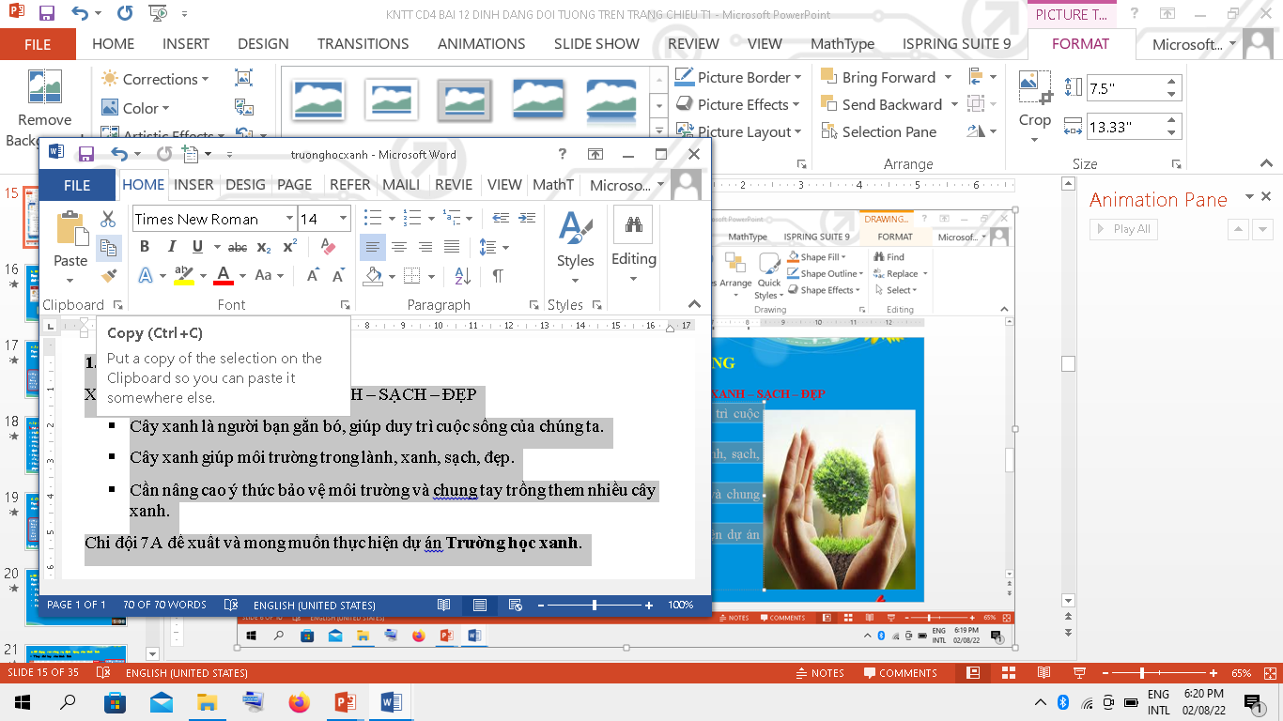
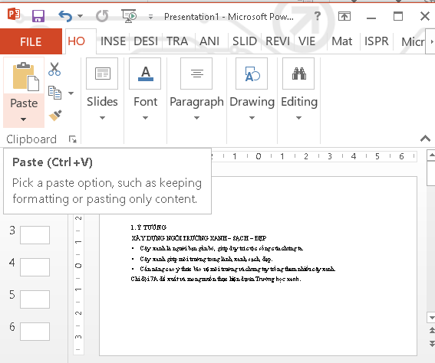
1. Mở tệp “truonghocxanh.docx”
4. Mở tệp “truonghocxanh.pptx”
3. Chọn Copy (hoặc Ctrl + C)
6. Chọn Paste (hoặc Ctrl + V)
2. chọn văn bản cần sao chép
5. Chọn trang chiếu cần chèn

Slide 20
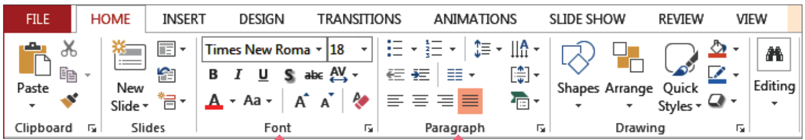

b. Sử dụng các công cụ định dạng văn bản
Thực hiện theo nhóm bàn trong thời gian 1 phút và nêu các bước định dạng văn bản?
Thao tác thực hiện tương tự như đối với phần mềm soạn thảo văn bản Word
Thay đổi phông, cỡ, kiểu, màu sắc cho chữ
Căn lề, giãn dòng, tạo mục lục,...

Slide 21
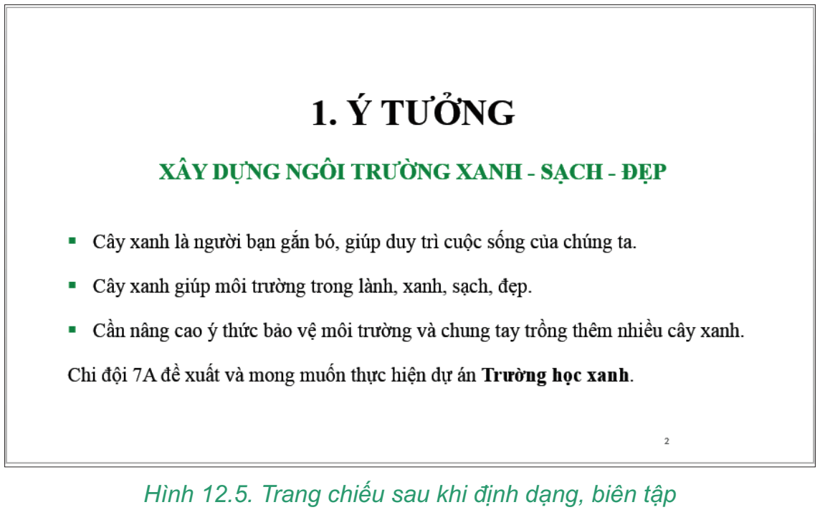
Ví dụ một phương án biên tập và định dạng lại trang chiếu trình bày ý tưởng dự án

Slide 22
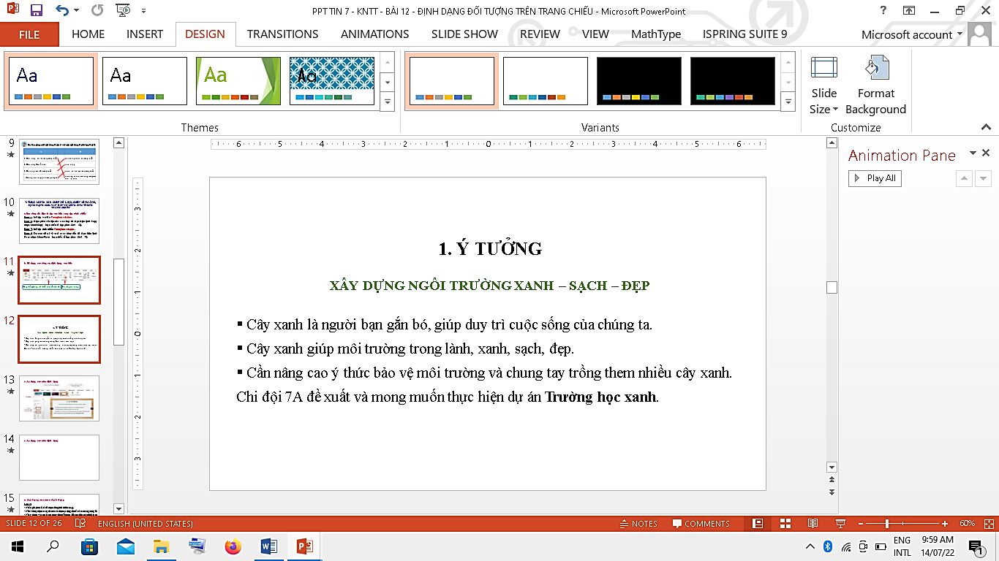
c. Áp dụng các mẫu định dạng
Thực hiện theo nhóm bàn trong thời gian 2 phút và nêu các bước chọn mẫu định dạng?
2. Nháy chuột chọn Design
3. Nháy chuột vào mẫu muốn áp dụng
1. Chọn các trang cần áp dụng
Nút More

Slide 23
c. Áp dụng các mẫu định dạng
Lưu ý:
Nhấn giữ phím Ctrl để chọn đồng thời nhiều trang.
Nếu không chọn trang thì mẫu sẽ được áp dụng cho tất cả các trang trong bài.
Nháy chuột vào nút More trong nhóm Themes để xem thêm mẫu định dạng.
Nháy chuột vào nút More trong nhóm Variants để thay đổi màu sắc, phông chữ, hiệu ứng, nền cho mẫu đã chọn.
Nháy chuột vào nút Undo (hoặc nhấn tổ hợp phím Ctrl + Z) để khôi phục lại mẫu trước đó.
Thảo luận theo nhóm bàn trong thời gian 2 phút và trả lời câu hỏi
Theo em Khi lựa chọn các mẫu định dạng cần lưu ý điều gì?

Slide 24
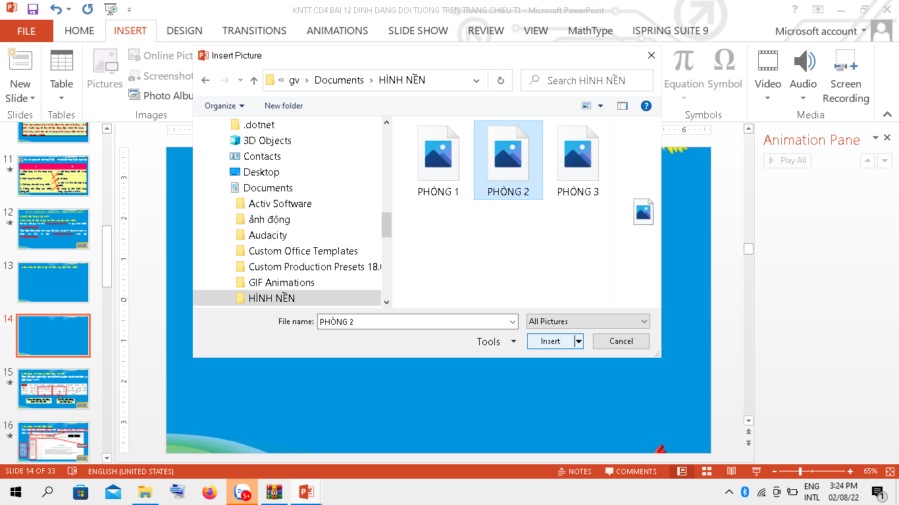
d. Chèn hình ảnh vào trang chiếu
2. Nháy chuột chọn Insert
Thực hiện theo nhóm bàn trong thời gian 2 phút và nêu các bước chọn mẫu định dạng?
3. Nháy chuột chọn Picture
4. Nháy chuột chọn hình ảnh
Nên chọn lọc hình ảnh đưa vào bài và lưu ý đến bản quyền của hình ảnh.
1. Chọn trang chiếu cần chèn hình ảnh
5. Nháy chuột chọn Insert
Lưu ý: Có thể chèn hình ảnh vào trang chiếu bằng lệnh Copy và Paste.

Slide 25

e. Sử dụng các công cụ định dạng cho hình ảnh
Thực hiện theo nhóm bàn trong thời gian 5 phút và nêu các bước thực hiện các thao tác sau với hình ảnh?
Thay đổi lớp cho hình ảnh.
Thay đổi vị trí cho hình ảnh.
Thay đổi kích thước hình ảnh.
Thêm đường viền cho hình ảnh.

Slide 26
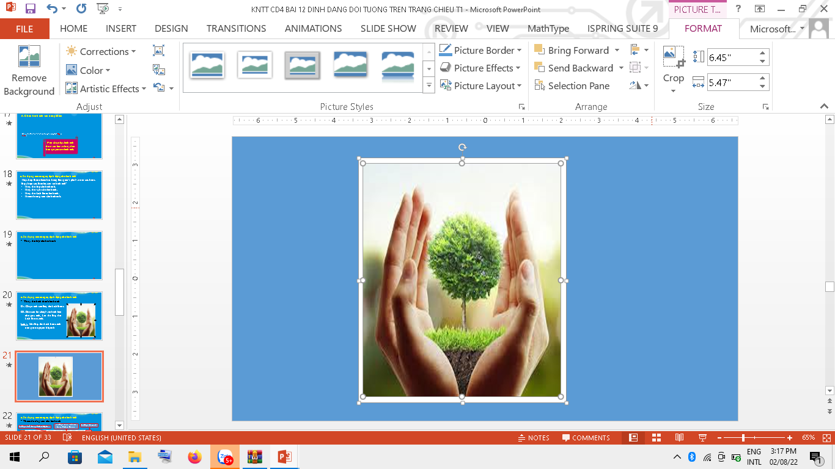
e. Sử dụng các công cụ định dạng cho hình ảnh
* Thay đổi lớp cho hình ảnh
2. Chọn Format
3. Trong nhóm Arange
Bring Forward
Hoặc
→ Send Backward
1. Chọn hình ảnh

Slide 27
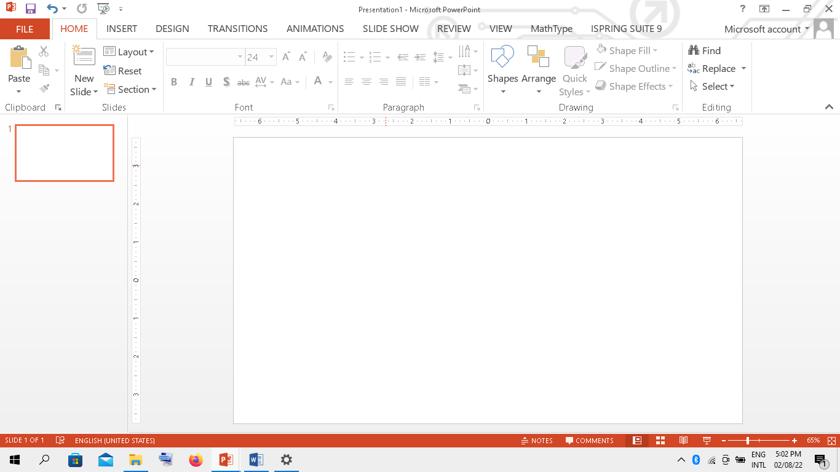

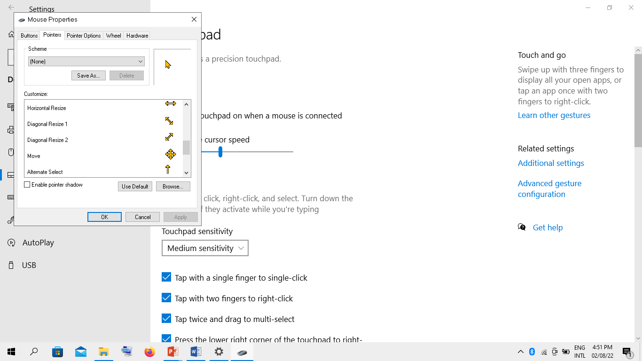
e. Sử dụng các công cụ định dạng cho hình ảnh
* Thay đổi vị trí cho hình ảnh
2. Kéo thả chuột hình ảnh đến vị trí mới
Xuất hiện mũi tên
1. Chọn hình ảnh

Slide 28
e. Sử dụng các công cụ định dạng cho hình ảnh
* Thay đổi kích thước hình ảnh
B1. Chọn ảnh cần thay đổi kích thước
B2. Đưa con trỏ chuột vào hình tròn nhỏ góc ảnh, keo để thay đổi kích thước ảnh.
Lưu ý: Khi thay đổi kích thước ảnh nên giữa nguyên tỉ lệ ảnh

Slide 29
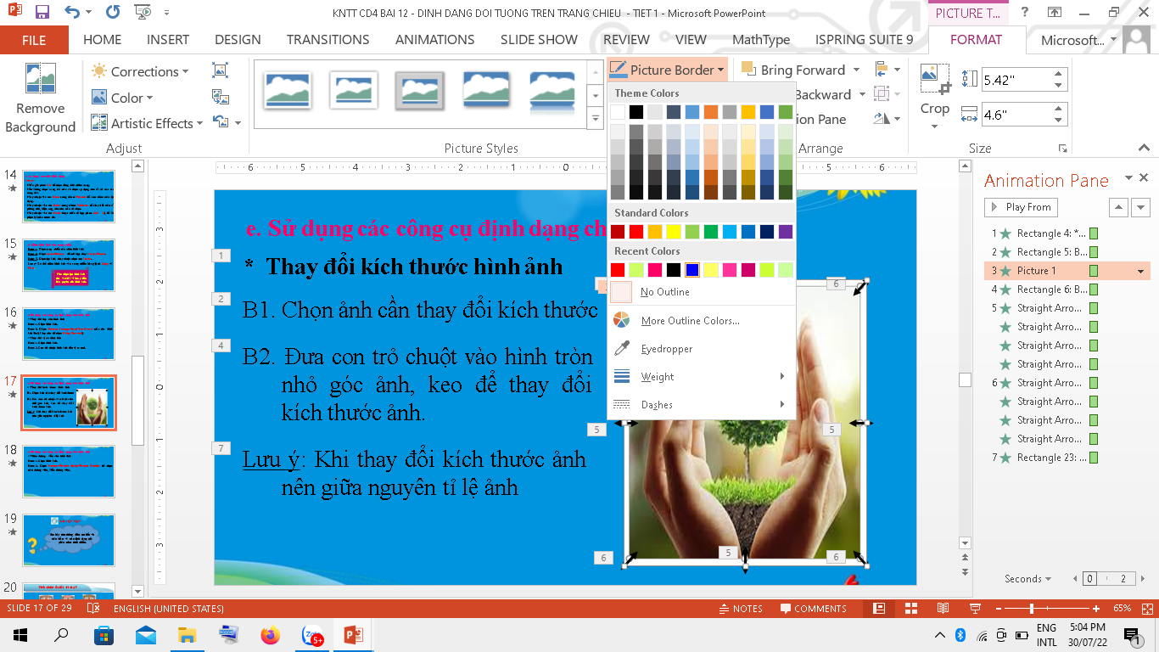
e. Sử dụng các công cụ định dạng cho hình ảnh
* Thêm đường viền cho hình ảnh
4. Chọn màu, mẫu… trong Picture Border
2. Chọn Format
3. Chọn kiểu trong Picture Styles
1. Chọn hình ảnh

Slide 30
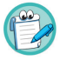

LUYỆN TẬP
Em hãy nêu những điều em biết về mẫu bố trí và mẫu định dạng của phần mềm trình chiếu.

Slide 31






TRÒ CHƠI Ô CỬA BÍ MẬT
1
2
3

Slide 32
Ô cửa số 1
Trong PowerPoint, em mở thẻ nào để hiển thị các mẫu định dạng?
A. File
C. Design
B. Insert
D. Animations

Slide 33
Ô cửa số 2
Trong PowerPoint, sau khi chọn hình ảnh, em mở thẻ nào để định dạng hình ảnh?
A. Home
C. Design
B. Format
D. View

Slide 34
Ô cửa số 3
Sắp xếp lại trình tự các bước chèn và xử lí hình ảnh cho đúng
A. Chọn tệp ảnh, nháy chuột chọn lệnh Insert.
B. Chọn trang, vị trí trong trang cần chèn hình ảnh.
C. Chọn Insert/Pictures để mở hộp thoại Insert Picture.
D. Sử dụng các công cụ định dạng cho hình ảnh để được hình ảnh như ý
B → C → A → D

Slide 35
Phần quà của em là chuyến du lịch vòng quanh lớp học

Slide 36
Phần quà của em là một tràng pháo tay của các bạn.

Slide 37
Phần quà của em là một điểm 10. Chúc mừng em!

Slide 38

Bài 1. Em hãy bổ sung thêm một hình ảnh vào trang trình bày ý tưởng (Hình 12.5) rồi định dạng hình ảnh đó sao cho hợp lí?
Bài 2. Em hãy bổ sung kết quả tính toán của dự án Trường học xanh đã làm trong phần mềm bảng tính vào bài trình chiếu (có thể ở trang Kết quả dự kiến)
Bài 3. Em hãy định dạng văn bản, biên tập nội dung cho các trang chiếu của tệp trình chiếu Truonghocxanh.pptx. Chọn mẫu định dạng phù hợp cho các trang chiếu

Slide 39

VẬN DỤNG
Em hãy đặt nền màu xanh cho trang chiếu, đổi màu cho văn bản để được kết quả tương tự hình sau.

Slide 40

Em hãy mở tệp Baitaptinhoc7.pptx mà em đã tạo ở Bài 11, bổ sung thông tin vào các trang chiếu của bài trình chiếu (bằng cách sao chép dữ liệu từ tệp văn bản hoặc nhập mới từ bàn phím). Sau khi đã có nội dung em cần tạo cấu trúc phân cấp, chèn hình ảnh, chọn mẫu định dạng cho trang chiếu và định dạng cho văn bản, hình ảnh.

Slide 41
HƯỚNG DẪN VỀ NHÀ
Về nhà xem và học thuộc toàn bộ nội dung bài đã học.
Tìm hiểu trước nội dung phần luyện tập và vận dụng.
- Chuẩn bị trước nội dung văn bản cho tiết thực hành dự án “Truonghocxanh”

